Slide 1
Ambulans Ekipmanları Dersi
4.HAFTA
Ambulans Ekipmanları ve Kullanımı

Slide 2

Giriş
Ambulanslar, yalnızca hasta veya yaralıyı bir sağlık kuruluşuna taşımak için kullanılan araçlar değildir; aynı zamanda olay yerinde ilk müdahale yapılabilen mobil tedavi üniteleridir.

Slide 3

İçindeki ekipmanlar, olay yerinde ve nakil sırasında yaşam kurtarıcı müdahaleler için kullanılır.

Slide 4
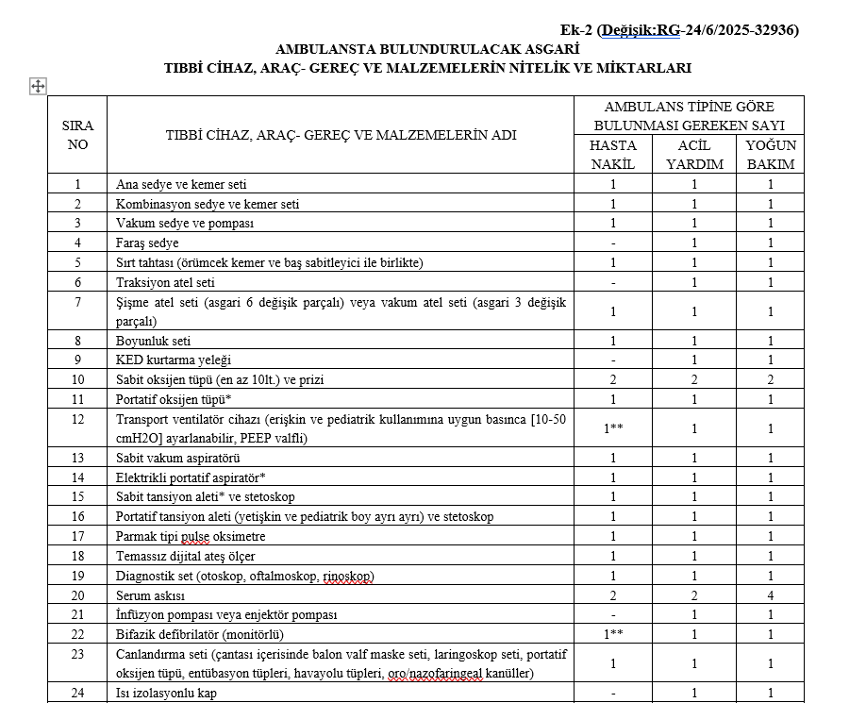
Ambulans Ekipmanları

Slide 5
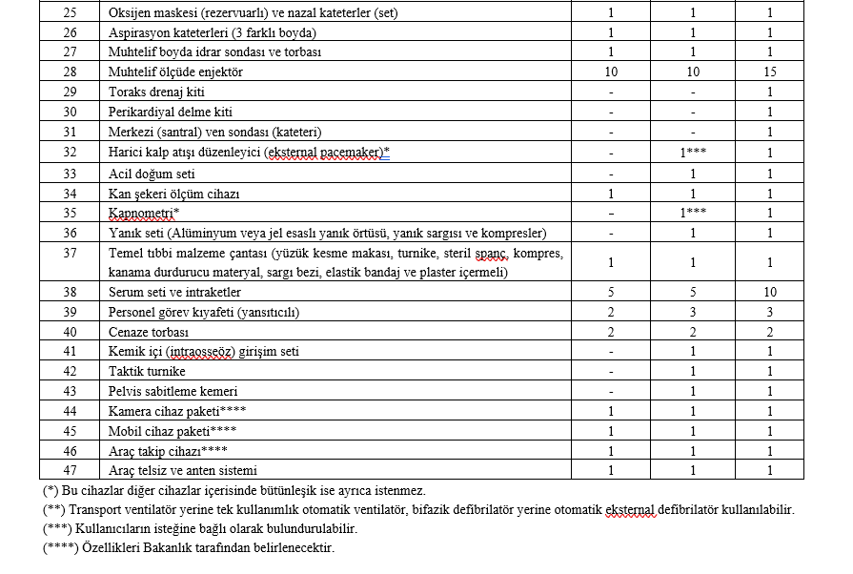

Slide 6
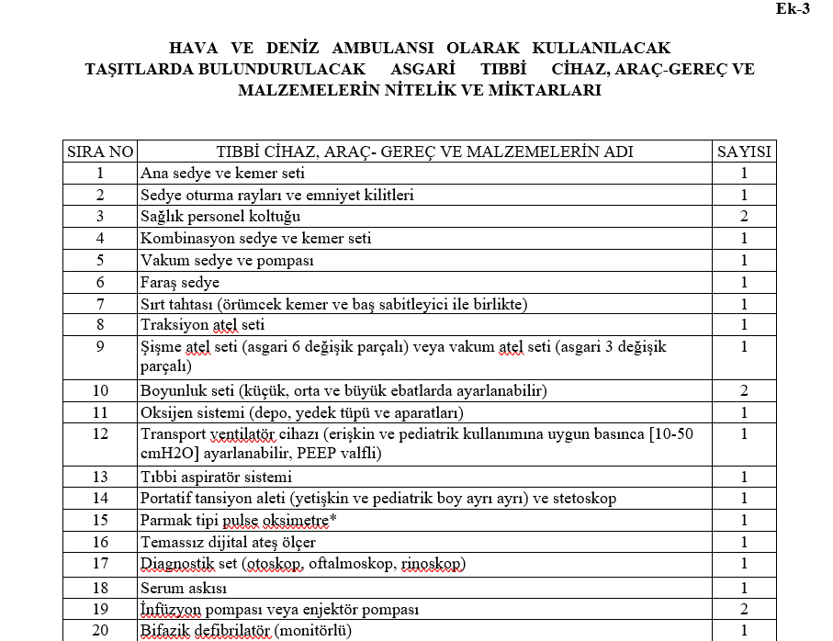

Slide 7
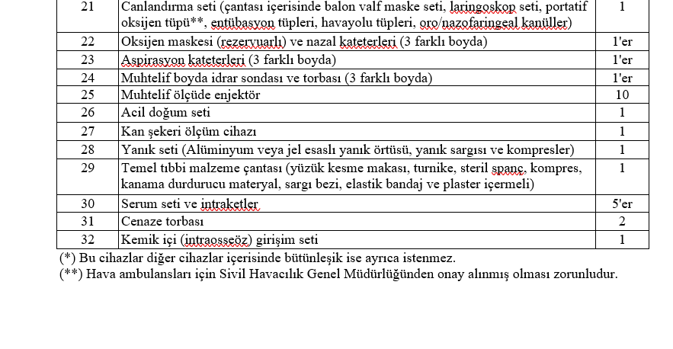

Slide 8
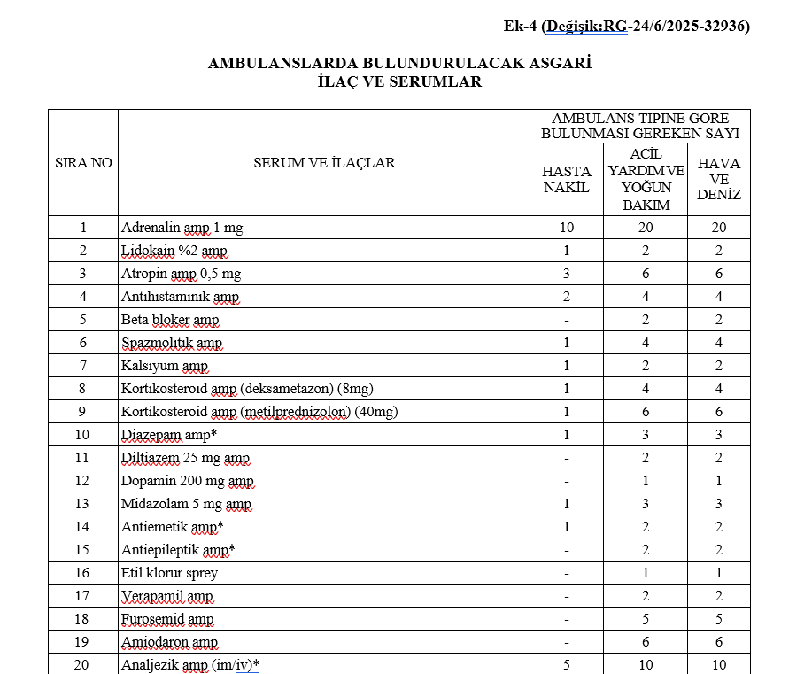

Slide 9
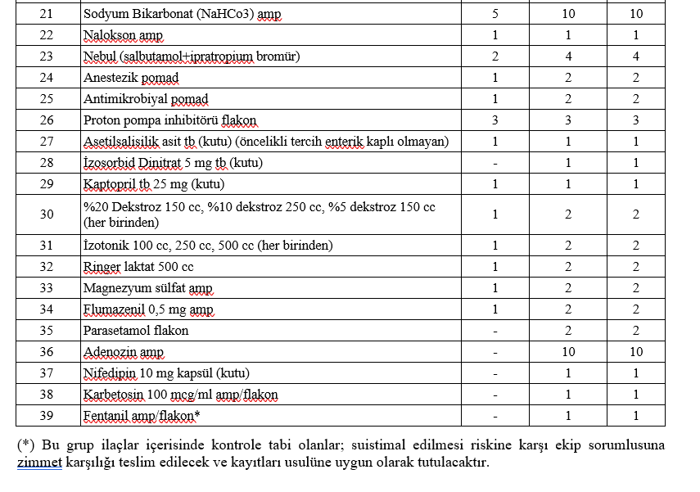

Slide 10
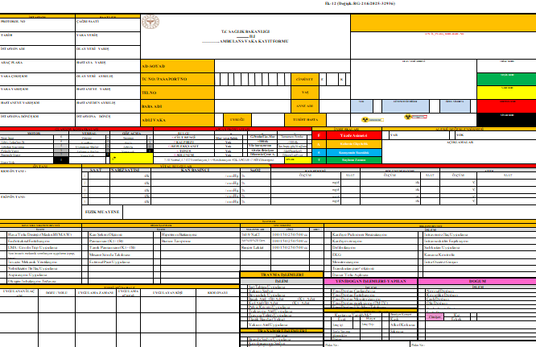

Slide 11
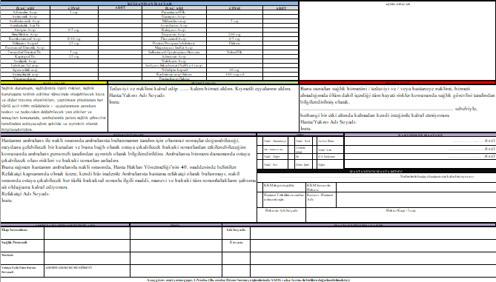

Slide 12
Ambulans Ekipmanları
Taşıyıcı Ekipmanlar
Sabitleme Ekipmanları
Acil Yardım Ekipmanları
Haberleşme Ekipmanları
Teknik Ekipmanlar
Güvenlik Ekipmanları

Slide 13
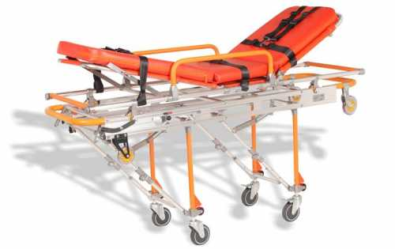
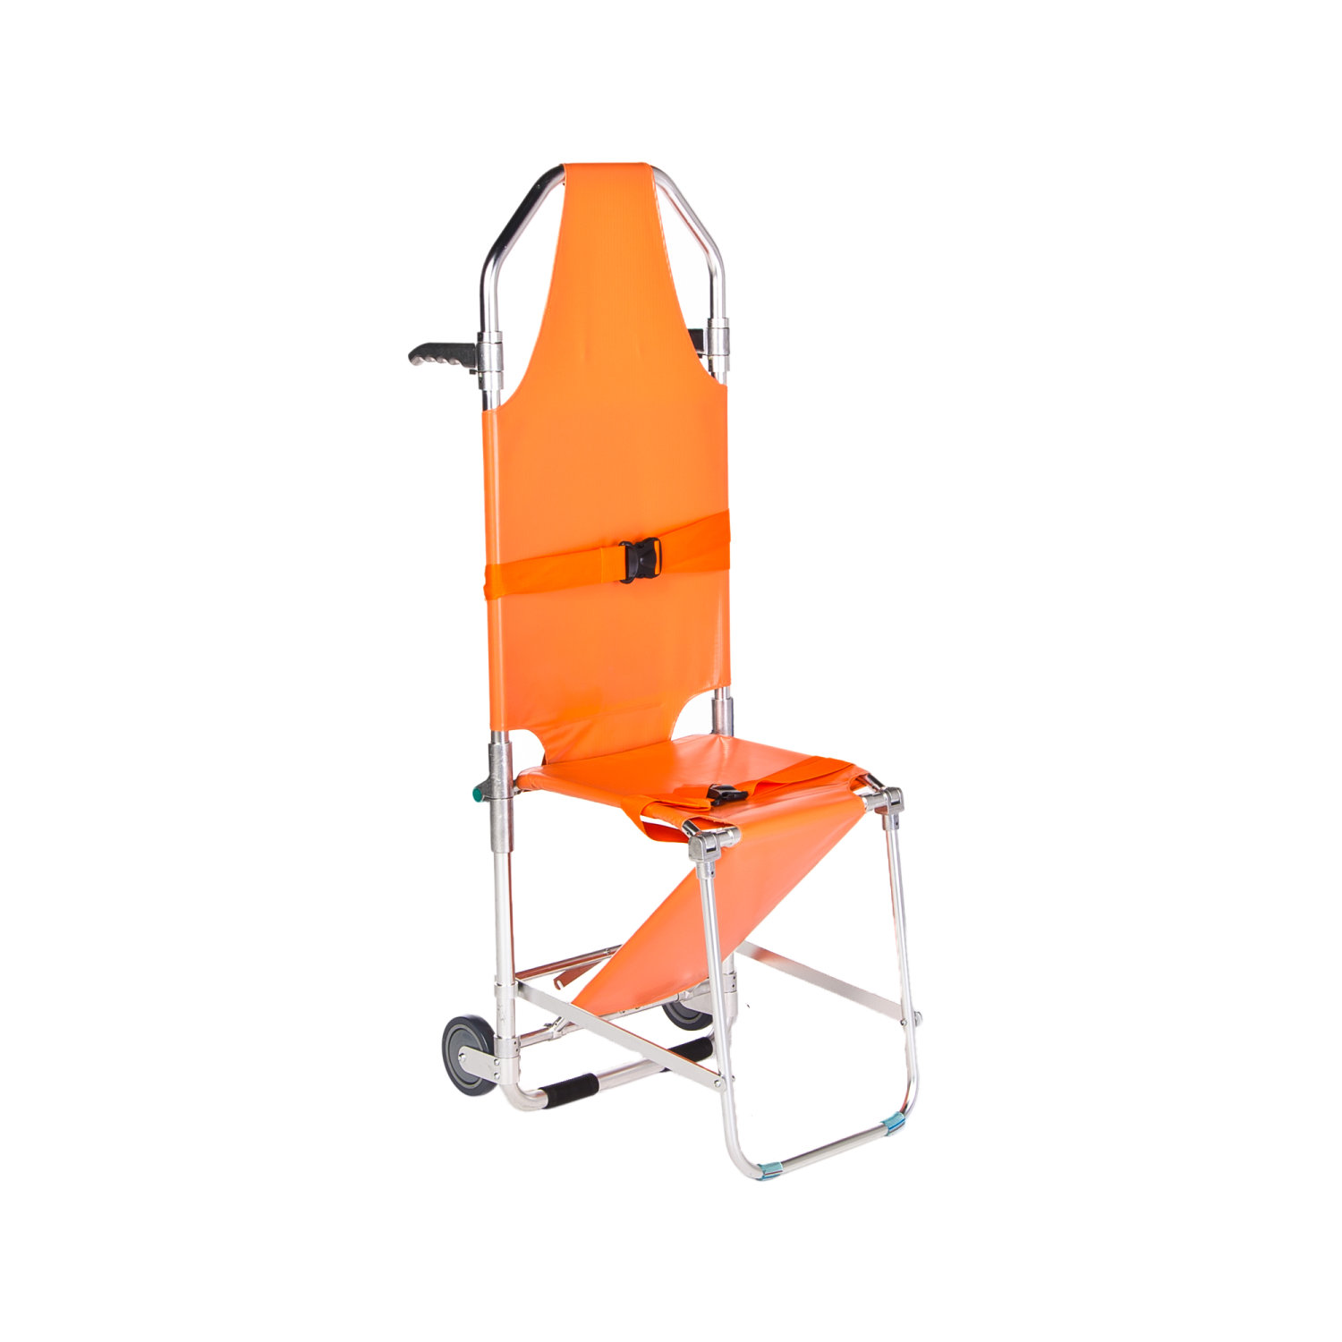
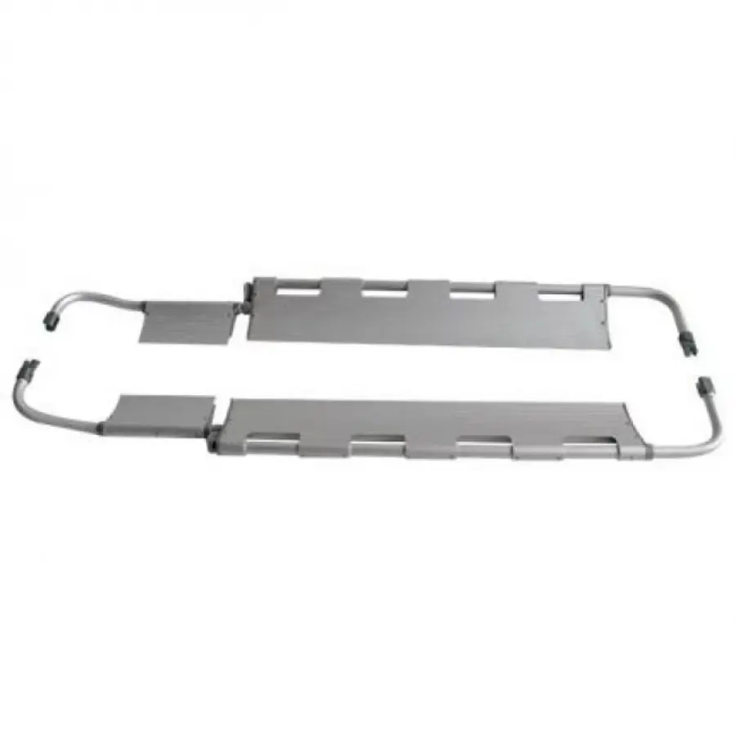
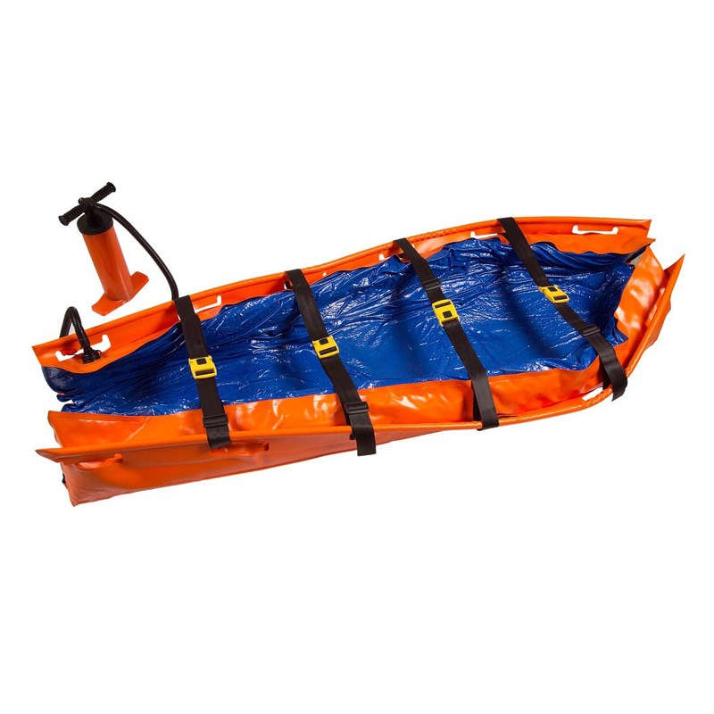
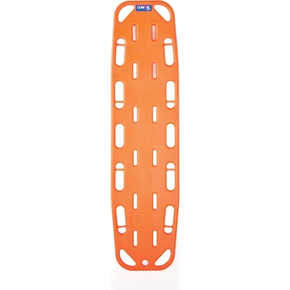
Taşıyıcı Ekipmanlar
Ana Sedye
Kombinasyon Sedye
Vakum Sedye
Faraş Sedye
Sırt Tahtası

Slide 14
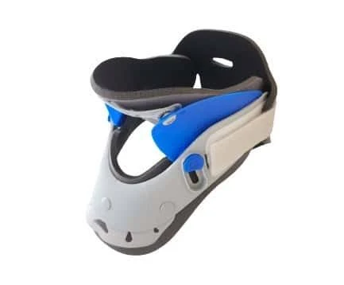
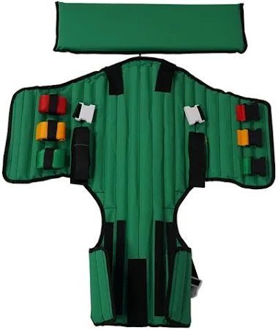
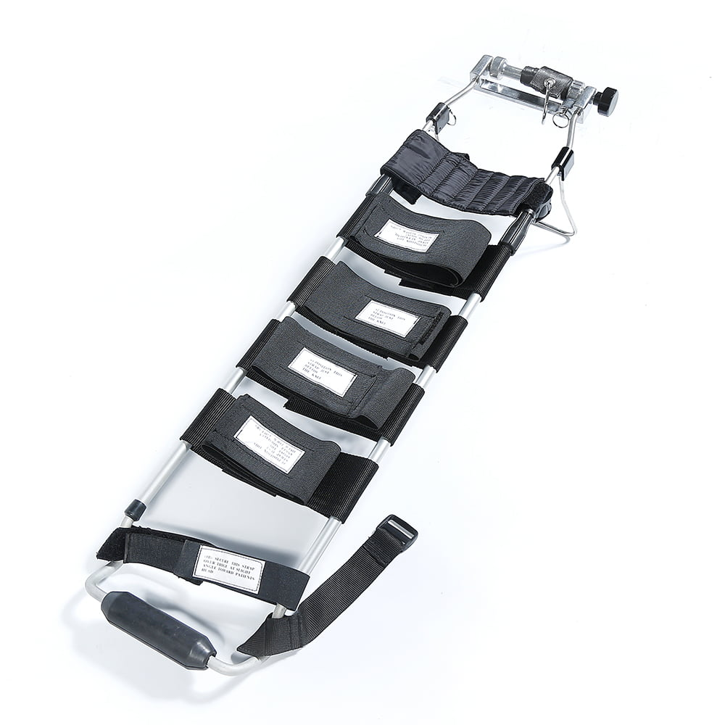
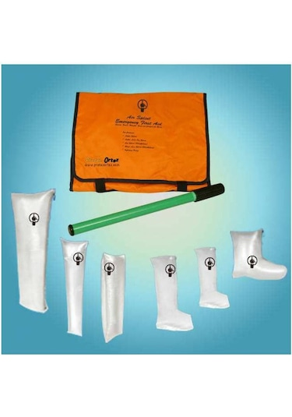
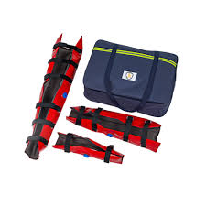
Sabitleme Ekipmanları
Boyunluk
KED Yeleği
Traksiyon Ateli
Şişme Atel Seti
Vakum Atel Seti

Slide 15
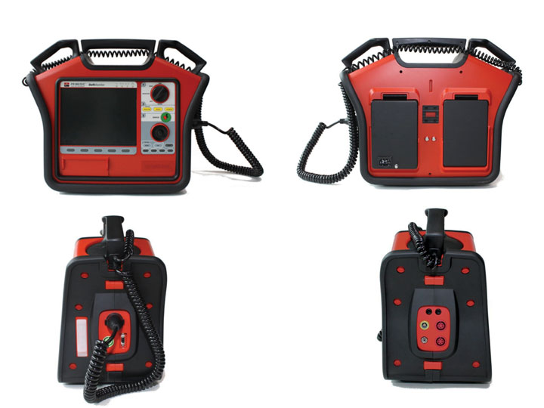
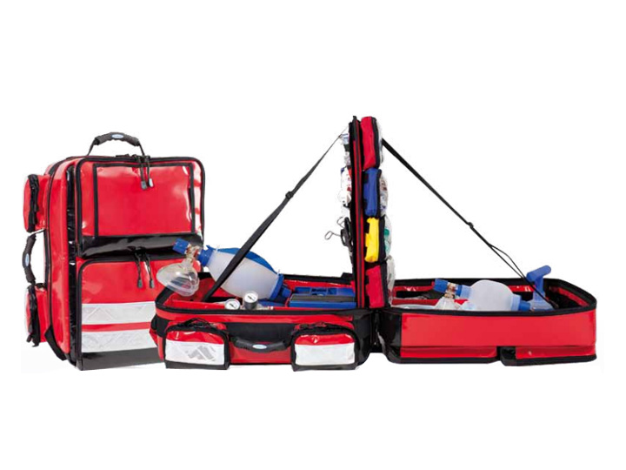
Acil Yardım Ekipmanları
Defibrilatör
Aspiratör
Ventilatör
Çanta
  Entübasyon Seti
  Serumlar
  İlaçlar
Diğer Malzemeler

Slide 16
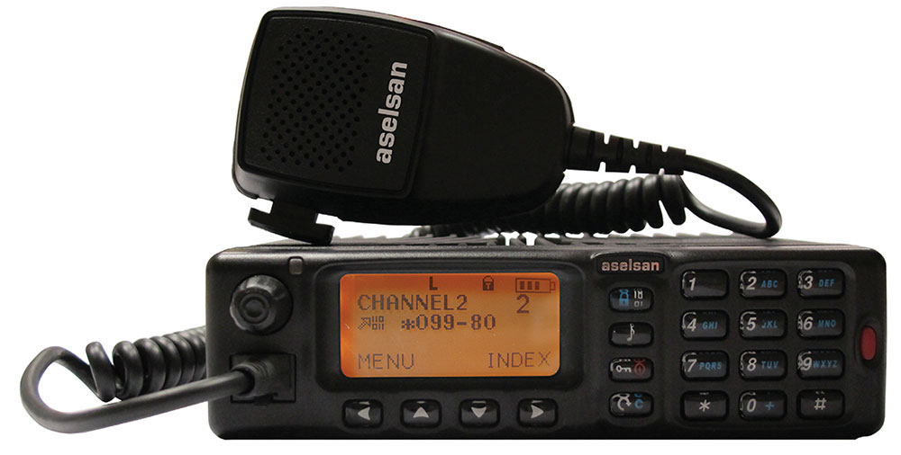
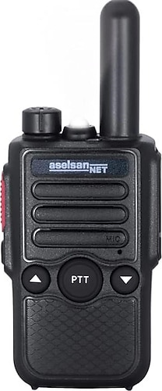
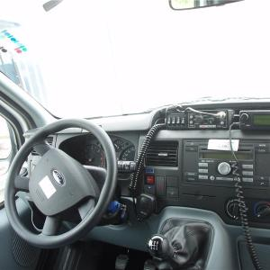
Haberleşme Ekipmanları
Sabit Telsiz
Araç Telsizi
Portable (El) Telsizi

Slide 17
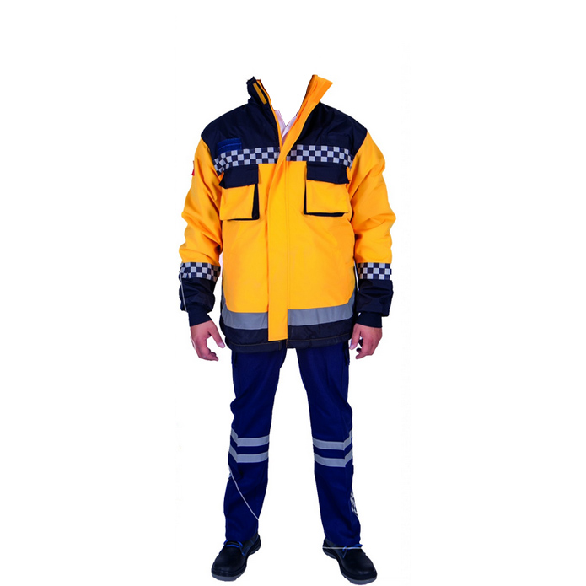
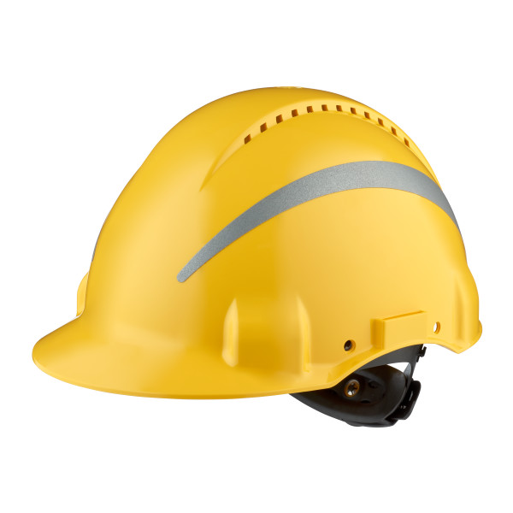
Güvenlik Ekipmanları
Resmi Forma
Yağmurluk
Baret
Gözlük
Maske
Eldiven
Ayakkabı
El feneri, makas, çakı
Emniyet kemeri kesicisi, demir manivela, imdat çekici

Slide 18
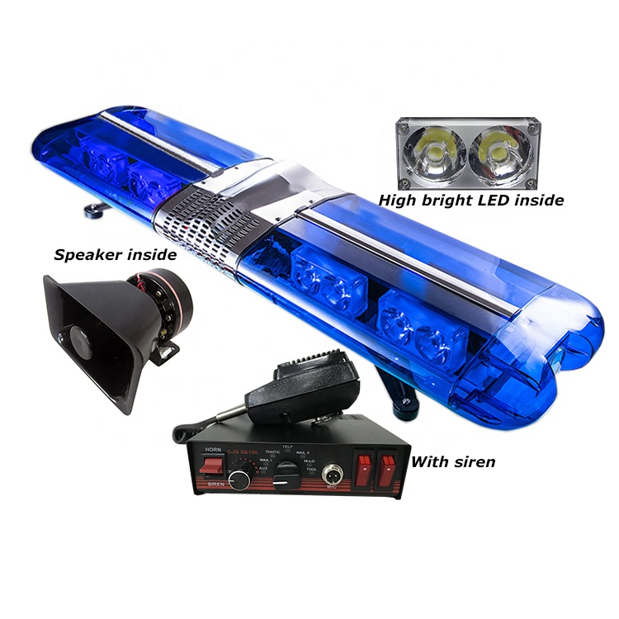
Teknik Ekipmanlar
Tepe Lambası
Siren
Klima
Havalandırma

Slide 19
Dizayn
(1) Acil yardım ambulansı, hasta nakil ambulansı ve yoğun bakım ambulanslarının tescil işlemlerinde;
a) Türk Standartları Enstitüsü veya yetkilendirdiği kurumlarca, Türk Standartları Enstitüsü tarafından belirlenen şartlara göre yapılacak muayene sonucunda ambulansın uygunluğu belgelendirilir.
b) Hizmet verilecek ildeki Müdürlük tarafından Ek-2 ve Ek-4 uyarınca yapılan inceleme ve değerlendirme sonucunda Müdürlükçe Ek-6’da yer alan yeterlilik belgesi düzenlenir.
c) Tescil işlemi, ilgili mevzuatında tescil işlemi için istenen belgeler ve (a) ve (b) bentlerinde istenen iki belge ile noterlik tarafından yapılır.
(2) Özel donanımlı ambulanslar ve acil sağlık araçlarının tescil işlemi, bu Yönetmelik esasları çerçevesinde hizmet verilecek ildeki Müdürlük tarafından yapılacak inceleme ve değerlendirme sonucunda düzenlenecek Ek-6’da yer alan yeterlilik belgesi ve Genel Müdürlükten alınacak uygunluk yazısına dayanılarak noterlik tarafından yapılır.
(3) Hava ve deniz araçlarının ambulans olarak tescili işlemlerinde; hava ambulansları için uçuşa elverişliliği, deniz ambulansları için denize elverişliliği belgelendirilen araçlara, Müdürlük tarafından Ek-3 ve Ek-4 uyarınca yapılan inceleme ve değerlendirme sonucunda Müdürlükçe Ek-6’da yer alan yeterlilik belgesi düzenlenir.

Slide 20
KAYNAKLAR
Resmî Gazete Tarihi: 24.06.2025 Resmî Gazete Sayısı: 32936 https://www.mevzuat.gov.tr/mevzuat?MevzuatNo=41246&MevzuatTur=7&MevzuatTertip=5
Resmî Gazete Tarihi: 08.01.2025 Resmî Gazete Sayısı: 32776 https://www.resmigazete.gov.tr/eskiler/2025/06/20250624-4.htm
https://aksarayiasb.saglik.gov.tr/TR-252038/formlar.html

Slide 21

TEŞEKKÜRLER

